Slide 1
Unidad 13
AJAX

Slide 2
¿Qué es eso de AJAX?
AJAX: Asynchronous JavaScript And XML
Es una forma de comunicación con el servidor.
Como usa JavaScript, se realiza en el cliente.
Se puede realizar en segundo plano, esto significa que podemos pedir datos al servidor sin recargar la página (submit).

Slide 3
¿Qué es XMLHttpRequest?
XMLHttpRequest es un API que puede ser utilizado desde JavaScript.
Éste objeto permite transferir y manipular datos XML hacia y desde el navegador.
Por lo general, los datos devueltos como consecuencia de una llamada a XMLHttpRequest serán XML, aunque también pueden ser un simple texto plano.
Tiene que quedar claro que el que accede a la BBDD sigue siendo el servidor.

Slide 4
¿Cómo se usa?
Siempre realizaremos estos 6 pasos:
Obtener una referencia a una copia del objeto XMLHttpRequest.
Uso de método open() para establecer los parámetros globales de la solicitud.
Establecimiento opcional de cabeceras de la solicitud.
Asignación de un método de respuesta para el evento onreadystatechange si se opta por operar de forma asíncrona (es posible operar de forma síncrona como asíncrona, aunque se recomienda la segunda siempre por posibles bloqueos de la interfaz).
Envío de la solicitud.
Tratamiento de la información recibida desde el servidor.

Slide 5
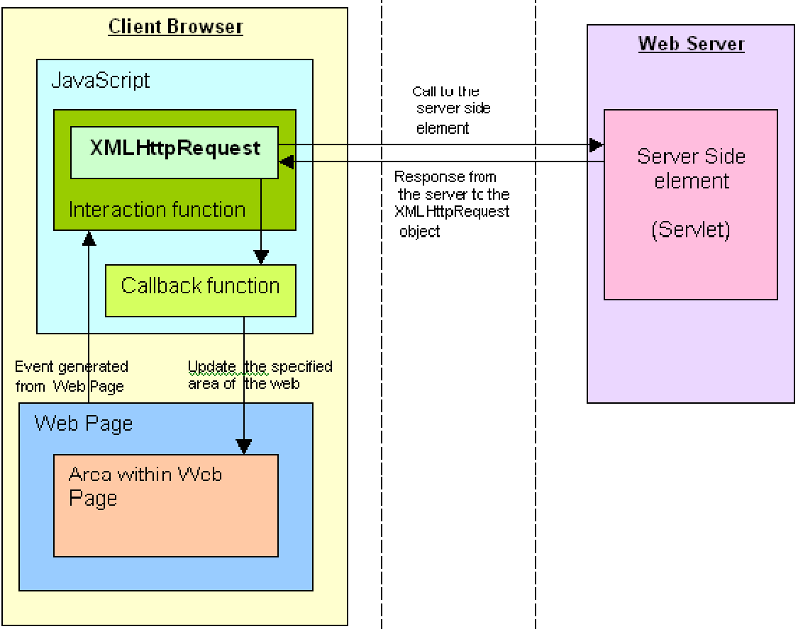

Slide 6
Instanciar XMLHttpRequest
En cualquier navegador actual se declara así;
var miPeticion= new XMLHttpRequest();
Solo en versiones muy antiguas de Internet Explorer (v. 6) se declararía así:
var miPeticion = new ActiveXObject('Microsoft.XMLHTTP');

Slide 7
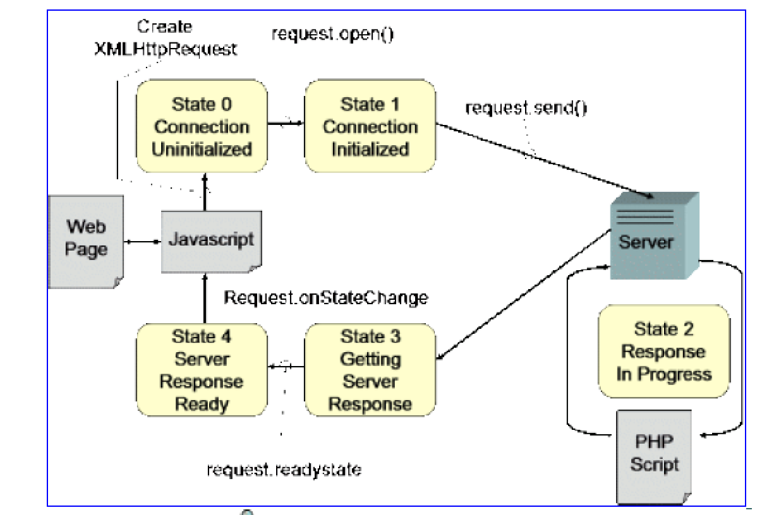
Métodos y atributos

Slide 8
Atributos
readyState : indica el estado del objeto, tomará uno de los siguientes valores:
0: Estado inicial del objeto, antes de realizar operación alguna sobre él.
1: el método open(), ha sido llamado de forma correcta.
2: se ha producido el envío de la información.
3: han sido recibidas todas las cabeceras http.
4: la transferencia de datos se ha completado.

Slide 9
Atributos
status: representa el código de estado de http son los siguientes:
200 : La solicitud se ha procesado satisfactoriamente.
401: No se tiene autorización para acceder al recurso solicitado.
404: No se encuentra el recurso solicitado, generalmente por mala construcción del URL.
500: Error interno del servidor.

Slide 10
Atributos
lstatusText: devuelve el estado del atributo anterior como una cadena , ej. "Not Found".
responseText :devuelve la respuesta como una cadena. Cuando sea un JSON se “parseará”.
responseXML: devuelve la respuesta como un XML, a través de los objetos DOM, podremos formatearla y construir la respuesta definitiva.
onreadystatechange: cada vez que el estado cambia (readyState), se dispara hacia una función (handle) que debe definir el usuario.

Slide 11
Métodos
abort(): cancela todas las peticiones realizadas por el objeto, devolviéndolo a su estado inicial.
getAllResponseHeaders(): devuelve en una sola cadena de caracteres los encabezados http que se han recibido del servidor en una conexión usando el objeto XMLHttpRequest.
getResponseHeader(): devuelve en una sola cadena de caracteres uno de los encabezados http que se han recibido del servidor en una conexión.
open(): prepara una conexión e inicia el objeto, dispone de cinco parámetros de los cuales tres son opcionales. open (metodoRequest, url [,sync [,nombre [,contraseña]]]):
send() : envía una petición al servidor. Buscará lo especificado en el parámetro url del método open().
setRequestHeader(): añade un encabezado http a la petición realizada.

Slide 12
Open()
El método open() tiene un mínimo de dos parámetros, pudiendo agregarse opcionalmente un tercero, cuarto y quinto. Por orden, estos parámetros son los siguientes:
El primer argumento será el verbo: GET, POST, DELETE, etc.
El segundo la URL. Si el servidor no está en el mismo dominio que la página solicitante, habrá que habilitar CORS en él.
El tercer parámetro es un booleano. Con él se indica si la solicitud se procesará de forma síncrona o asíncrona. El valor por defecto es TRUE, de forma que la comunicación se efectuará de manera asíncrona.
El cuatro parámetro también es opcional, utilizándose únicamente cuando el servidor, para aceptar la solicitud, exija una identificación previa. Este argumento será una cadena conteniendo el nombre de usuario.
Por último, normalmente en combinación con el parámetro anterior, se facilitará la contraseña que permita al servidor autenticar nuestra identidad y decidir si dar respuesta a la solicitud o no.

Slide 13
EJEMPLO GET
function pedirDatos()
{
var miLlamada = new XMLHttpRequest();
miLlamada.open("GET", "https://vuestraapipersonas/api/Personas");
//Definicion estados
miLlamada.onreadystatechange = function () {
if (miLlamada.readyState < 4) {
//aquí se puede poner una imagen de un reloj o un texto “Cargando”
}
else
if (miLlamada.readyState == 4 && miLlamada.status == 200) {
var arrayPersonas = JSON.parse(miLlamada.responseText);
funcionQueHagaAlgoConLasPersonas(arrayPersonas);
}
};
miLlamada.send();
}

Slide 14
EJEMPLO INSERTAR
function insertar(Persona) {
var miLlamada = new XMLHttpRequest();
miLlamada.open("POST", "https:// vuestraapipersonas/api/Personas /");
miLlamada.setRequestHeader('Content-type', 'application/json; charset=utf-8');
var json = JSON.stringify(Persona);
// Definicion estados
miLlamada.onreadystatechange = function () {
if (miLlamada.readyState < 4) {
//aquí se puede poner una imagen de un reloj o un texto “Cargando”
}
else
if (miLlamada.readyState == 4 && miLlamada.status == 200) {
alert("Persona insertada con exito");
}
};
miLlamada.send(json);
}

